Slide 1

SOTE-työparimallin soveltaminen asiakkaan
hoidon- ja palvelutarpeenarvioinnissa

Slide 2
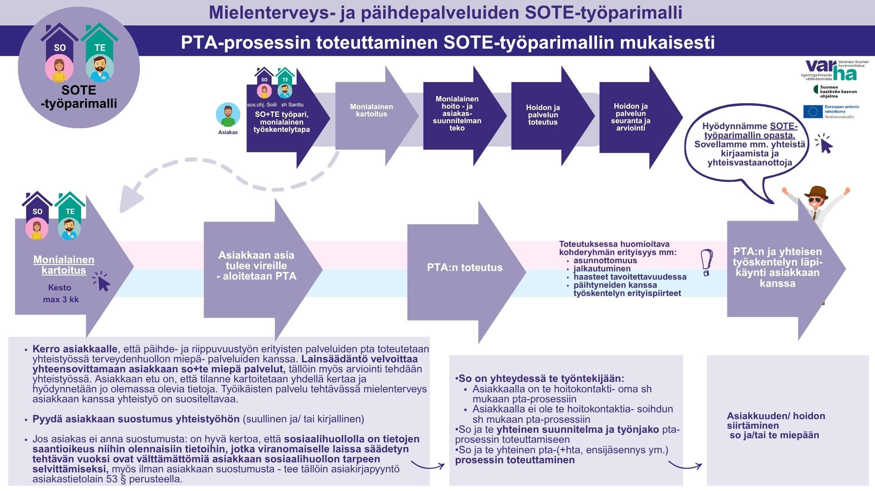

Slide 3
SOTE-työparimallin soveltaminen
ja sote-yhteistyön toteuttaminen ikääntyneiden palveluiden kanssa

Slide 4
